Slide 1


Projekt Programowanie Car Service
Wykonawcy:
Roman Savka 49167, 4IID-P
Olha Voroniak 49146, 4IID-P
Ostap Pryima 49141, 4IID-P
Rzeszów, 2014

Slide 2
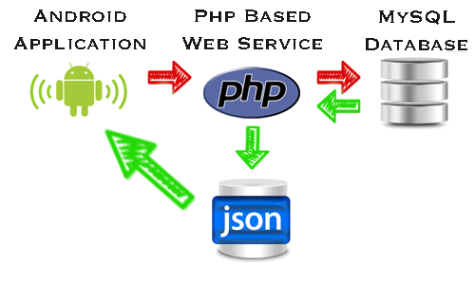
Ogólna architektura

Slide 3
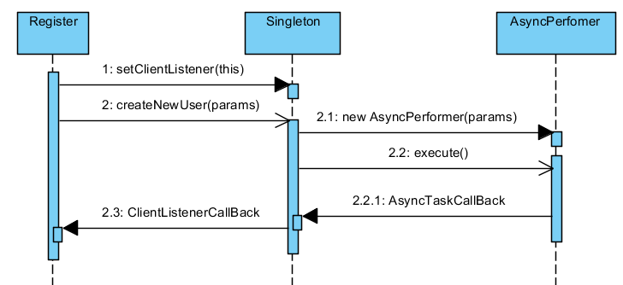
Diagram sekwencji

Slide 4
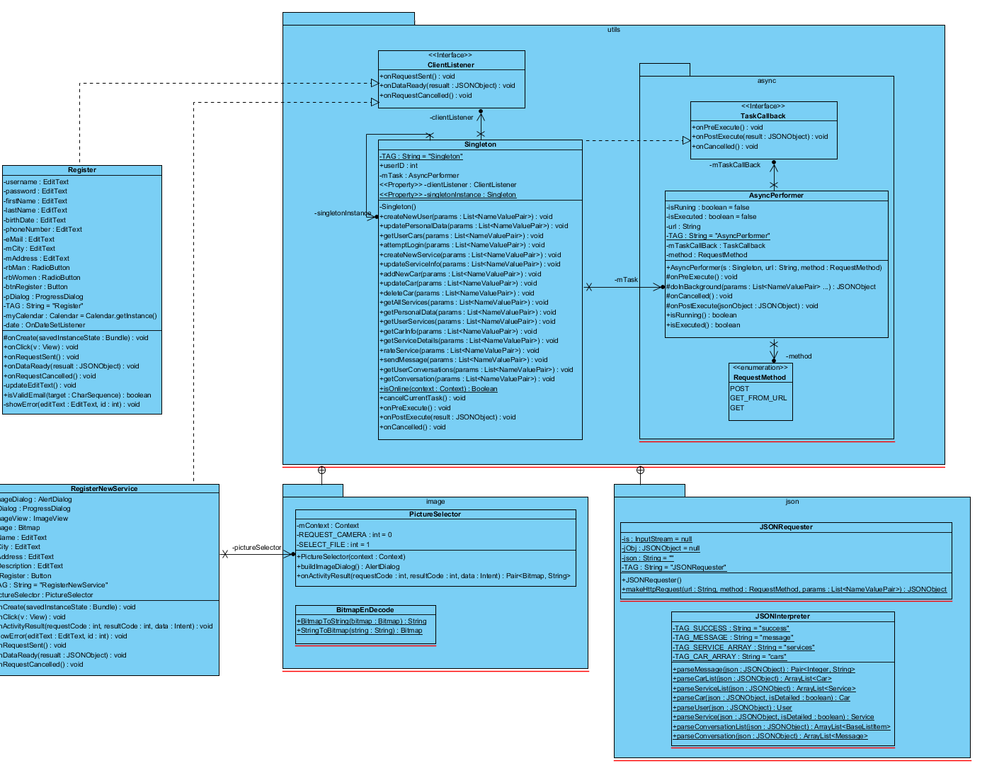
Diagram klas

Slide 5
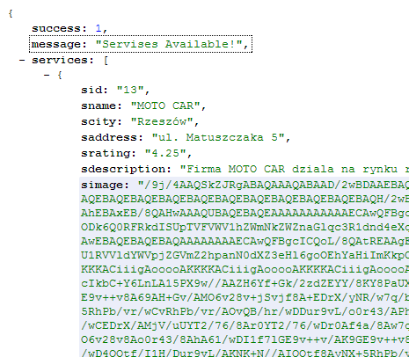
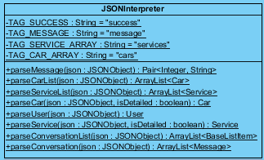
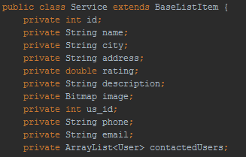
Interpretowanie odpowiedzi

Slide 6
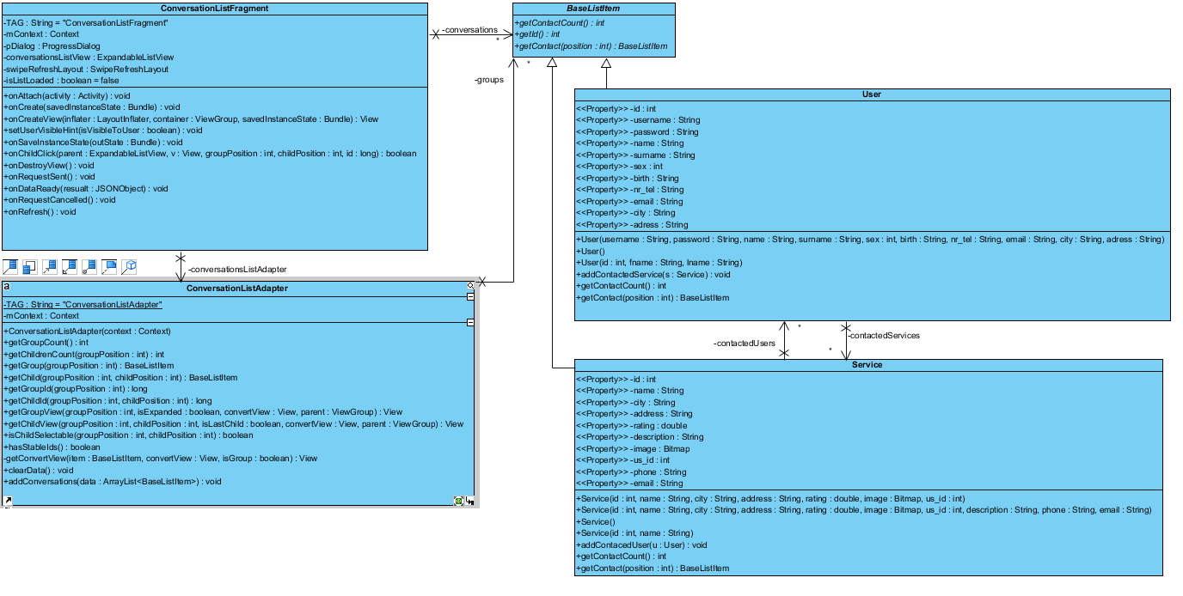
Diagram klas

